Slide 1
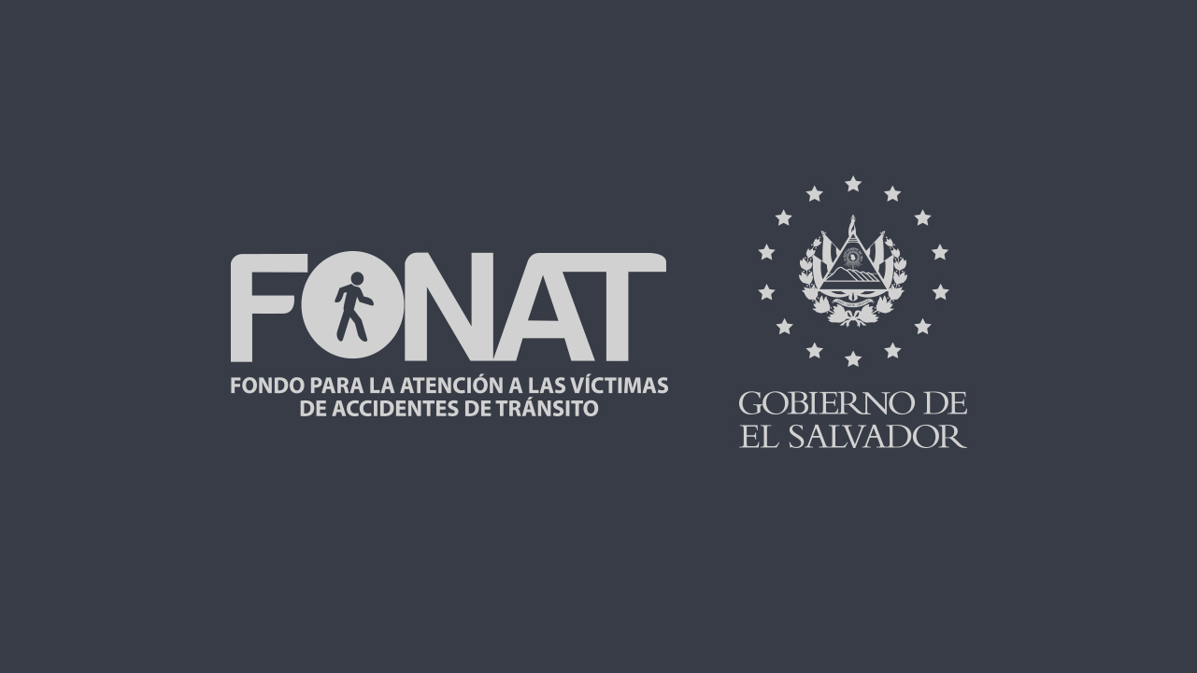
Informe Ejecutivo – II Trimestre 2022

Slide 2

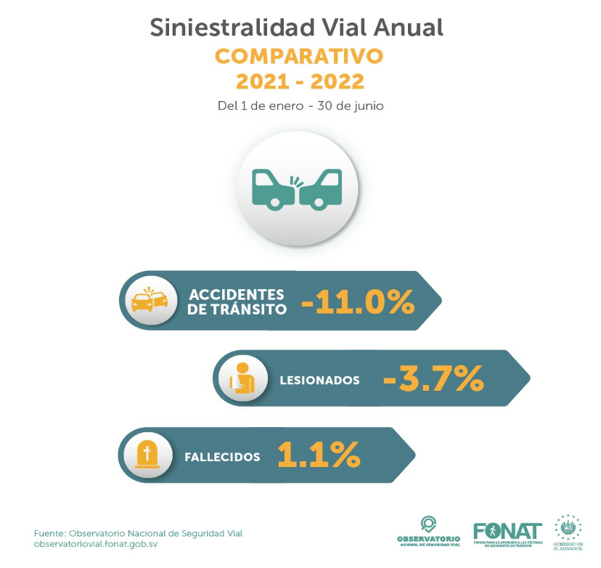
INTRODUCCIÓN
El Observatorio Nacional de Seguridad Vial (ONASEVI) informa sobre la estadística de siniestralidad vial anual, al cierre del mes de junio, en el comparativo 2021-2022, en el mismo período, se registran disminuciones en dos indicadores: -11 % hechos de tránsito y -3.7 % lesionados.
En el primer semestre, en el acumulado se evidencia el decrecimiento de 1,040 siniestros de tránsito, así como 190 personas lesionadas menos.
En el año 2021, cada día, se registraban 52 hechos de tránsito en promedio, en este año, se reportan 47 siniestros viales. Es una diferencia de 5 incidentes menos por día.
En cuanto al análisis de las causas de siniestros viales, el ONASEVI evidencia que son: Distracción del conductor, invasión del carril, no guardar la distancia reglamentaria y la excesiva velocidad. En la posición número 8 se destaca conducir en estado de ebriedad.
El Plan Operativo Anual 2020, continua con la ejecución de metas estratégicas y sus actividades específicas, las cuales siguen encaminadas a la consecución del logro de los Objetivos y Ejes Estratégicos contemplados en el Plan Estratégico Institucional.
El seguimiento del Plan Operativo Anual forma parte de una planeación estratégica de esta institución, lo que constituye un lineamiento a efecto de realizar las evaluaciones correspondientes y controlar los resultados obtenidos, en relación a las metas de cada trimestre, lo que nos hace conocer los avances de las actividades de cada una de nuestras unidades organizativas, para el logro de los objetivos institucionales.
El presente informe de ejecución y seguimiento del Cuarto Trimestre del Plan Operativo Anual 2020, expone los avances de cada una de las unidades organizativas del FONAT, en relación a las metas establecidas en el mismo y no se limita a establecer si se cumple o no cierta actividad o meta, sino que busca analizar y encaminar a través de acciones correctivas, los aciertos o desaciertos.

Slide 3
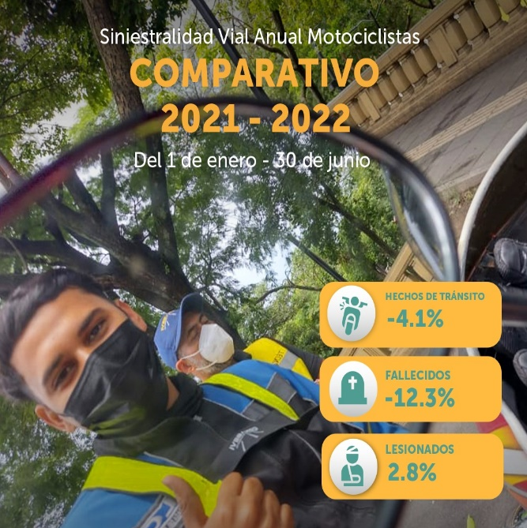
INTRODUCCIÓN
En el análisis de la siniestralidad vial en motociclistas, los fallecidos han disminuido en un 12.3%. Con una variación de 32 víctimas mortales menos en relación al mismo período, comparativo al año anterior.
Según el Observatorio Nacional de Seguridad Vial se registra una disminución del 4.1% en hechos de moto, que representa 1,367 accidentes menos.
En la estadística anual de Motos, las causas de siniestros viales son: distracción del conductor, velocidad excesiva, no respetar señales de tránsito, invadir carril, no guardar la distancia reglamentaria y conducir bajo los efectos del alcohol o estado de ebriedad.
El Plan Operativo Anual 2020, continua con la ejecución de metas estratégicas y sus actividades específicas, las cuales siguen encaminadas a la consecución del logro de los Objetivos y Ejes Estratégicos contemplados en el Plan Estratégico Institucional.
El seguimiento del Plan Operativo Anual forma parte de una planeación estratégica de esta institución, lo que constituye un lineamiento a efecto de realizar las evaluaciones correspondientes y controlar los resultados obtenidos, en relación a las metas de cada trimestre, lo que nos hace conocer los avances de las actividades de cada una de nuestras unidades organizativas, para el logro de los objetivos institucionales.
El presente informe de ejecución y seguimiento del Cuarto Trimestre del Plan Operativo Anual 2020, expone los avances de cada una de las unidades organizativas del FONAT, en relación a las metas establecidas en el mismo y no se limita a establecer si se cumple o no cierta actividad o meta, sino que busca analizar y encaminar a través de acciones correctivas, los aciertos o desaciertos.

Slide 4
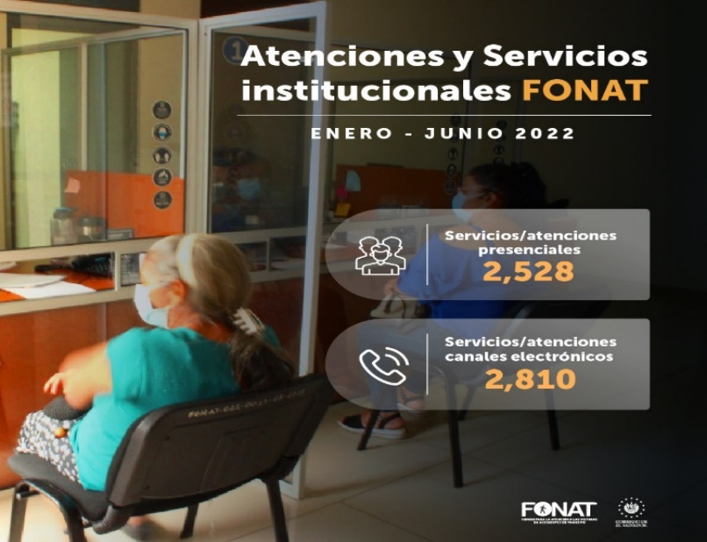
INTRODUCCIÓN
El Plan Operativo Anual 2020, continua con la ejecución de metas estratégicas y sus actividades específicas, las cuales siguen encaminadas a la consecución del logro de los Objetivos y Ejes Estratégicos contemplados en el Plan Estratégico Institucional.
El seguimiento del Plan Operativo Anual forma parte de una planeación estratégica de esta institución, lo que constituye un lineamiento a efecto de realizar las evaluaciones correspondientes y controlar los resultados obtenidos, en relación a las metas de cada trimestre, lo que nos hace conocer los avances de las actividades de cada una de nuestras unidades organizativas, para el logro de los objetivos institucionales.
El presente informe de ejecución y seguimiento del Cuarto Trimestre del Plan Operativo Anual 2020, expone los avances de cada una de las unidades organizativas del FONAT, en relación a las metas establecidas en el mismo y no se limita a establecer si se cumple o no cierta actividad o meta, sino que busca analizar y encaminar a través de acciones correctivas, los aciertos o desaciertos.
Para este segundo trimestre nuestros operadores de atención al beneficiario brindaron un total de 1,141 asesorías a ciudadanos que se avocaron a nuestras oficinas, y a través de medios electrónicos hemos atendido un total de 1,363 consultas. Brindando en total 2,504 atenciones que se derivan en prestaciones de servicios públicos.
Para el primer semestre del año 2022, hemos brindado un total de 5,338 atenciones a la ciudadanía.

Slide 5
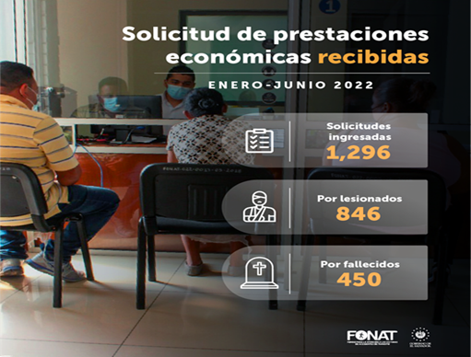
INTRODUCCIÓN
El Plan Operativo Anual 2020, continua con la ejecución de metas estratégicas y sus actividades específicas, las cuales siguen encaminadas a la consecución del logro de los Objetivos y Ejes Estratégicos contemplados en el Plan Estratégico Institucional.
El seguimiento del Plan Operativo Anual forma parte de una planeación estratégica de esta institución, lo que constituye un lineamiento a efecto de realizar las evaluaciones correspondientes y controlar los resultados obtenidos, en relación a las metas de cada trimestre, lo que nos hace conocer los avances de las actividades de cada una de nuestras unidades organizativas, para el logro de los objetivos institucionales.
El presente informe de ejecución y seguimiento del Cuarto Trimestre del Plan Operativo Anual 2020, expone los avances de cada una de las unidades organizativas del FONAT, en relación a las metas establecidas en el mismo y no se limita a establecer si se cumple o no cierta actividad o meta, sino que busca analizar y encaminar a través de acciones correctivas, los aciertos o desaciertos.
En cuanto a la prestación del servicio de ingreso de solicitudes de prestación económica por víctimas de siniestros de tránsito, para este segundo trimestre hemos ingresado 471 por tramite de lesiones y 214 por tramites de fallecimiento. Ingresando un total de 685 solicitudes.

Slide 6
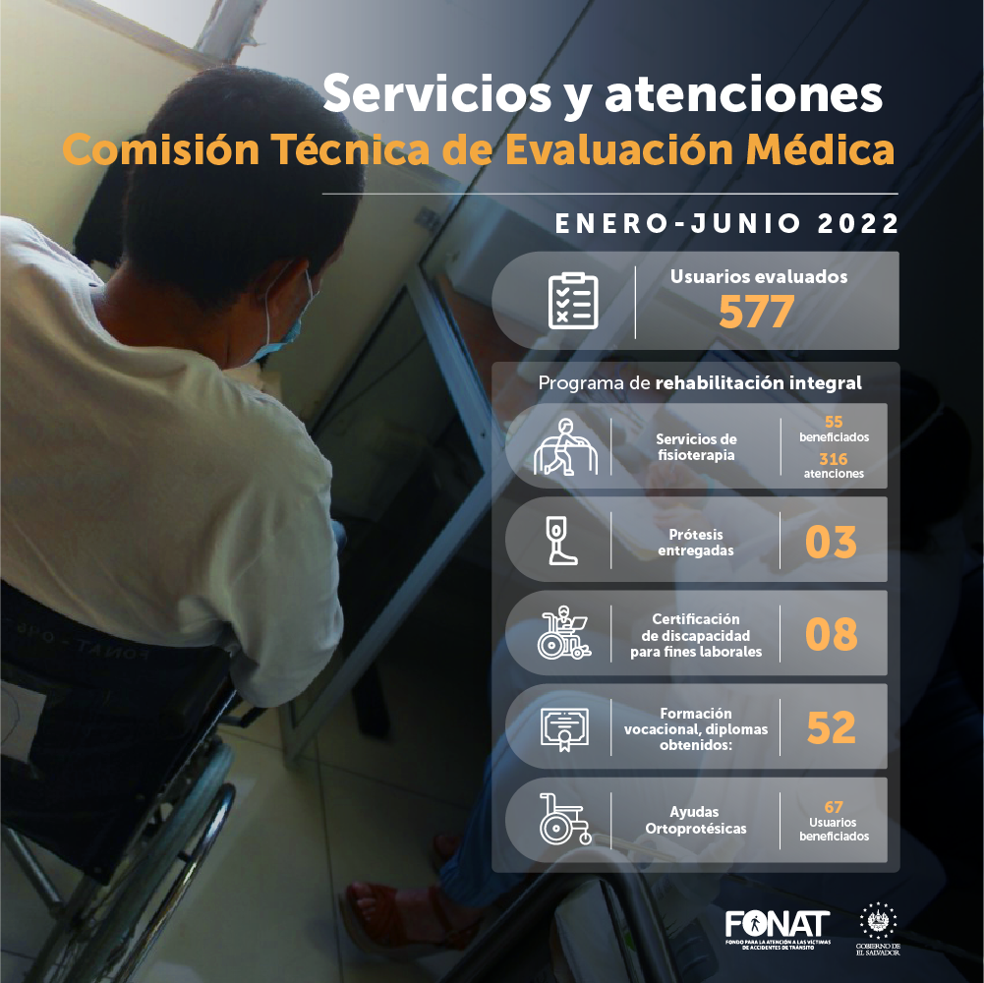
INTRODUCCIÓN
El Plan Operativo Anual 2020, continua con la ejecución de metas estratégicas y sus actividades específicas, las cuales siguen encaminadas a la consecución del logro de los Objetivos y Ejes Estratégicos contemplados en el Plan Estratégico Institucional.
El seguimiento del Plan Operativo Anual forma parte de una planeación estratégica de esta institución, lo que constituye un lineamiento a efecto de realizar las evaluaciones correspondientes y controlar los resultados obtenidos, en relación a las metas de cada trimestre, lo que nos hace conocer los avances de las actividades de cada una de nuestras unidades organizativas, para el logro de los objetivos institucionales.
El presente informe de ejecución y seguimiento del Cuarto Trimestre del Plan Operativo Anual 2020, expone los avances de cada una de las unidades organizativas del FONAT, en relación a las metas establecidas en el mismo y no se limita a establecer si se cumple o no cierta actividad o meta, sino que busca analizar y encaminar a través de acciones correctivas, los aciertos o desaciertos.

Slide 7
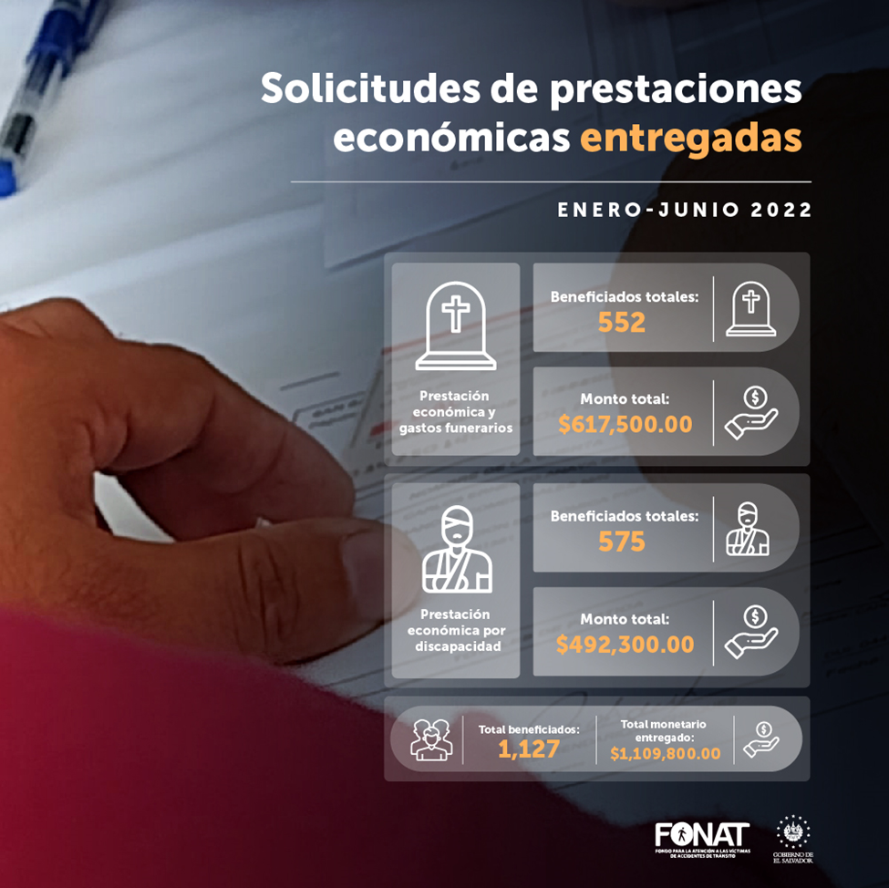
INTRODUCCIÓN
El Plan Operativo Anual 2020, continua con la ejecución de metas estratégicas y sus actividades específicas, las cuales siguen encaminadas a la consecución del logro de los Objetivos y Ejes Estratégicos contemplados en el Plan Estratégico Institucional.
El seguimiento del Plan Operativo Anual forma parte de una planeación estratégica de esta institución, lo que constituye un lineamiento a efecto de realizar las evaluaciones correspondientes y controlar los resultados obtenidos, en relación a las metas de cada trimestre, lo que nos hace conocer los avances de las actividades de cada una de nuestras unidades organizativas, para el logro de los objetivos institucionales.
El presente informe de ejecución y seguimiento del Cuarto Trimestre del Plan Operativo Anual 2020, expone los avances de cada una de las unidades organizativas del FONAT, en relación a las metas establecidas en el mismo y no se limita a establecer si se cumple o no cierta actividad o meta, sino que busca analizar y encaminar a través de acciones correctivas, los aciertos o desaciertos.
*Para el primer semestre del año 2022, el Consejo Directivo comprometió para el pago de prestaciones económicas un total de $1,247,000.00. Para el año 2022 se tiene programado un monto de $2,161,499.00; por lo que se tiene una disponibilidad presupuestara de $914,499.00.

Slide 8
INTRODUCCIÓN
EJECUCIÓN PRESUPUESTARIA
LINEA | NOMBRE | CREDITO PRESUPUESTARIO (c/reformas) | EJECUTADO | SALDO | PORCENTAJE EJECUTADO
0101 | Dirección superior | $ 119,729.15 | $ 50,051.58 | $69,677.57 | 41.80%
0102 | Gestión Administrativa y Financiera | $ 464,003.15 | $ 215,476.79 | $248,526.36 | 46.44%
0201 | Pago de prestaciones económicas a víctimas | $ 2,409,880.79 | $ 1,364,567.00 | $1,045,313.79 | 56.62%
0202 | Apoyo al Proceso de Rehabilitación | $ 117,849.88 | $ 30,766.38 | $87,083.50 | 26.11%
0203 | Consejo Nacional de Seguridad Vial | $ 821,836.03 | $ 99,484.58 | $722,351.45 | 12.11%
TOTAL |  | $ 3,933,299.00 | $ 1,760,346.33 | $2,172,952.67 | 44.75%
El Plan Operativo Anual 2020, continua con la ejecución de metas estratégicas y sus actividades específicas, las cuales siguen encaminadas a la consecución del logro de los Objetivos y Ejes Estratégicos contemplados en el Plan Estratégico Institucional.
El seguimiento del Plan Operativo Anual forma parte de una planeación estratégica de esta institución, lo que constituye un lineamiento a efecto de realizar las evaluaciones correspondientes y controlar los resultados obtenidos, en relación a las metas de cada trimestre, lo que nos hace conocer los avances de las actividades de cada una de nuestras unidades organizativas, para el logro de los objetivos institucionales.
El presente informe de ejecución y seguimiento del Cuarto Trimestre del Plan Operativo Anual 2020, expone los avances de cada una de las unidades organizativas del FONAT, en relación a las metas establecidas en el mismo y no se limita a establecer si se cumple o no cierta actividad o meta, sino que busca analizar y encaminar a través de acciones correctivas, los aciertos o desaciertos.

Slide 9
INTRODUCCIÓN
El Plan Operativo Anual 2020, continua con la ejecución de metas estratégicas y sus actividades específicas, las cuales siguen encaminadas a la consecución del logro de los Objetivos y Ejes Estratégicos contemplados en el Plan Estratégico Institucional.
El seguimiento del Plan Operativo Anual forma parte de una planeación estratégica de esta institución, lo que constituye un lineamiento a efecto de realizar las evaluaciones correspondientes y controlar los resultados obtenidos, en relación a las metas de cada trimestre, lo que nos hace conocer los avances de las actividades de cada una de nuestras unidades organizativas, para el logro de los objetivos institucionales.
El presente informe de ejecución y seguimiento del Cuarto Trimestre del Plan Operativo Anual 2020, expone los avances de cada una de las unidades organizativas del FONAT, en relación a las metas establecidas en el mismo y no se limita a establecer si se cumple o no cierta actividad o meta, sino que busca analizar y encaminar a través de acciones correctivas, los aciertos o desaciertos.
LOGROS EN MATERIA DE SEGURIDAD VIAL

Slide 10

INTRODUCCIÓN
Gracias a la implementación de nuestro Plan Nacional de Seguridad Vial y al trabajo interinstitucional que nos encontramos implementando, durante este primer semestre, hemos alcanzando muchos logros en materia de seguridad vial, los cuales incluso, han sido resaltados por nuestro viceministro de Transporte, Saúl Castelar, en la Reunión de Alto Nivel sobre la Mejora de la Seguridad Vial Mundial, celebrada recientemente, en la Organización de las Naciones Unidas (ONU).
Dentro de estos logros, podemos destacar que, durante el primer semestre de este año, hemos conseguido una reducción del 11% en accidentes de tránsito y una disminución del 3.1% en víctimas por estos hechos.
Adicional, quiero destacar que, hemos logrado una reducción del 12% en las muertes de motociclistas, un hecho importante para nuestro país, porque en los últimos 10 años la realidad había sido completamente diferente con incrementos muy preocupantes.
También, quiero destacar sobre una pieza clave que impulsamos desde el año pasado para evaluar y crear políticas de seguridad vial: nuestro Observatorio Nacional de Seguridad Vial, desde el cual, en este primer semestre, realizamos un Estudio Observacional del comportamiento de Motociclistas que circulan en el AMSS, el cual nos ha permitido profundizar sobre el perfil de este tipo de usuario, y los factores de riesgo en su comportamiento.
El Plan Operativo Anual 2020, continua con la ejecución de metas estratégicas y sus actividades específicas, las cuales siguen encaminadas a la consecución del logro de los Objetivos y Ejes Estratégicos contemplados en el Plan Estratégico Institucional.
El seguimiento del Plan Operativo Anual forma parte de una planeación estratégica de esta institución, lo que constituye un lineamiento a efecto de realizar las evaluaciones correspondientes y controlar los resultados obtenidos, en relación a las metas de cada trimestre, lo que nos hace conocer los avances de las actividades de cada una de nuestras unidades organizativas, para el logro de los objetivos institucionales.
El presente informe de ejecución y seguimiento del Cuarto Trimestre del Plan Operativo Anual 2020, expone los avances de cada una de las unidades organizativas del FONAT, en relación a las metas establecidas en el mismo y no se limita a establecer si se cumple o no cierta actividad o meta, sino que busca analizar y encaminar a través de acciones correctivas, los aciertos o desaciertos.

Slide 11

INTRODUCCIÓN
Hemos encontrado que, en el AMSS, la mayoría de motociclistas si utiliza un casco con un 98.6%, pero también hemos detectado que 7 de cada 10 lo está usando de forma incorrecta, a veces como gorra, en la mayoría de casos sin visera, sin abrocharse o está utilizando cascos que no son aptos para la conducción de este tipo de transporte, lo cual, incide en otro dato importante que es la incidencia de traumatismos craneales como principal causa de muerte de motociclistas en los centros hospitalarios de nuestro país.
También otro dato importante que encontramos es que la mayoría de motociclistas no utiliza un equipo protector, por ejemplo, solo un 24% de los motociclistas fue observado con guantes, un 4% con chaleco o chaqueta reflectante, un 2% con coderas y rodilleras y solo un 28% con calzado apropiado lo cual se complementa con la realidad de que la principal causa de atención de motociclistas lesionados en la red hospitalaria pública de nuestro país son los traumatismos múltiples.
Este estudio observacional de motociclistas, es el primero que se realiza en el país y es un aporte de evidencia en datos, con el cual también queremos generar conciencia en este tipo de usuarios y continuar implementando acciones estratégicas que nos ayuden a continuar reduciendo las muertes y lesiones de este tipo de usuario vulnerable en la vía.
El Plan Operativo Anual 2020, continua con la ejecución de metas estratégicas y sus actividades específicas, las cuales siguen encaminadas a la consecución del logro de los Objetivos y Ejes Estratégicos contemplados en el Plan Estratégico Institucional.
El seguimiento del Plan Operativo Anual forma parte de una planeación estratégica de esta institución, lo que constituye un lineamiento a efecto de realizar las evaluaciones correspondientes y controlar los resultados obtenidos, en relación a las metas de cada trimestre, lo que nos hace conocer los avances de las actividades de cada una de nuestras unidades organizativas, para el logro de los objetivos institucionales.
El presente informe de ejecución y seguimiento del Cuarto Trimestre del Plan Operativo Anual 2020, expone los avances de cada una de las unidades organizativas del FONAT, en relación a las metas establecidas en el mismo y no se limita a establecer si se cumple o no cierta actividad o meta, sino que busca analizar y encaminar a través de acciones correctivas, los aciertos o desaciertos.

Slide 12

INTRODUCCIÓN
Adicional a esto, estamos trabajando en coordinación con el Observatorio Iberoamericano de Seguridad Vial en la creación de un Manual de Buenas Prácticas de Conductores de Motocicleta, con lo cual también esperamos generar otro aporte importante.
De la misma manera, desde el Observatorio y en coordinación con el PNUD estamos trabajando en la georreferenciación de los puntos críticos de siniestralidad vial con información actual, además de la base histórica que ya está disponible en el sitio web del ONASEVI.
Otro logro que es importante resaltar, es que como Gobierno nos hemos unido a la iniciativa de la ONU de Streets for Life y por ello continuamos con la señalización de espacios seguros tanto para peatones y ciclistas, a través de las Zonas 30 y ciclovías. Muy pronto también estamos próximos a implementar un Plan de Radares con el cual buscamos controlar de forma más eficiente una de las principales causas de accidentes, que es la conducción a excesiva velocidad.
El Plan Operativo Anual 2020, continua con la ejecución de metas estratégicas y sus actividades específicas, las cuales siguen encaminadas a la consecución del logro de los Objetivos y Ejes Estratégicos contemplados en el Plan Estratégico Institucional.
El seguimiento del Plan Operativo Anual forma parte de una planeación estratégica de esta institución, lo que constituye un lineamiento a efecto de realizar las evaluaciones correspondientes y controlar los resultados obtenidos, en relación a las metas de cada trimestre, lo que nos hace conocer los avances de las actividades de cada una de nuestras unidades organizativas, para el logro de los objetivos institucionales.
El presente informe de ejecución y seguimiento del Cuarto Trimestre del Plan Operativo Anual 2020, expone los avances de cada una de las unidades organizativas del FONAT, en relación a las metas establecidas en el mismo y no se limita a establecer si se cumple o no cierta actividad o meta, sino que busca analizar y encaminar a través de acciones correctivas, los aciertos o desaciertos.

Slide 13

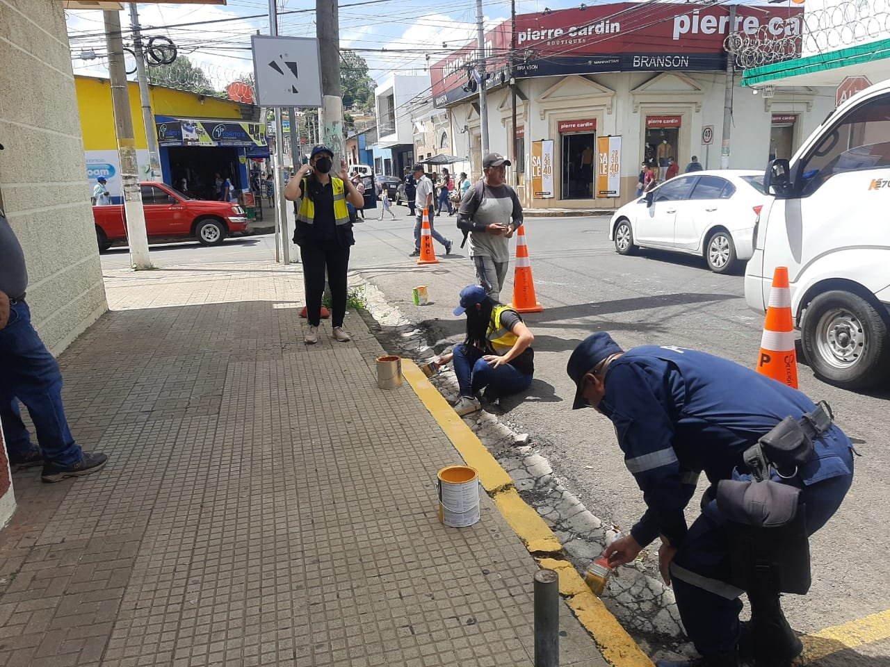
INTRODUCCIÓN
El Plan Operativo Anual 2020, continua con la ejecución de metas estratégicas y sus actividades específicas, las cuales siguen encaminadas a la consecución del logro de los Objetivos y Ejes Estratégicos contemplados en el Plan Estratégico Institucional.
El seguimiento del Plan Operativo Anual forma parte de una planeación estratégica de esta institución, lo que constituye un lineamiento a efecto de realizar las evaluaciones correspondientes y controlar los resultados obtenidos, en relación a las metas de cada trimestre, lo que nos hace conocer los avances de las actividades de cada una de nuestras unidades organizativas, para el logro de los objetivos institucionales.
El presente informe de ejecución y seguimiento del Cuarto Trimestre del Plan Operativo Anual 2020, expone los avances de cada una de las unidades organizativas del FONAT, en relación a las metas establecidas en el mismo y no se limita a establecer si se cumple o no cierta actividad o meta, sino que busca analizar y encaminar a través de acciones correctivas, los aciertos o desaciertos.
Así mismo, nos sentimos orgullosos y entusiasmados porque como país seremos sede de la 5° edición del Foro Internacional de Seguridad Vial Infantil (FISEVI), convirtiéndonos en un referente internacional que está trabajando para generar avances importantes en materia de seguridad vial.
Es por esta razón, que hemos creado una red de trabajo permanente con los Consejos Departamentales de Seguridad Vial y la Fundación Gonzalo Rodríguez, a fin de generar acciones multisectoriales que nos permitan alcanzar más avances en beneficio de todos los salvadoreños.

Slide 14
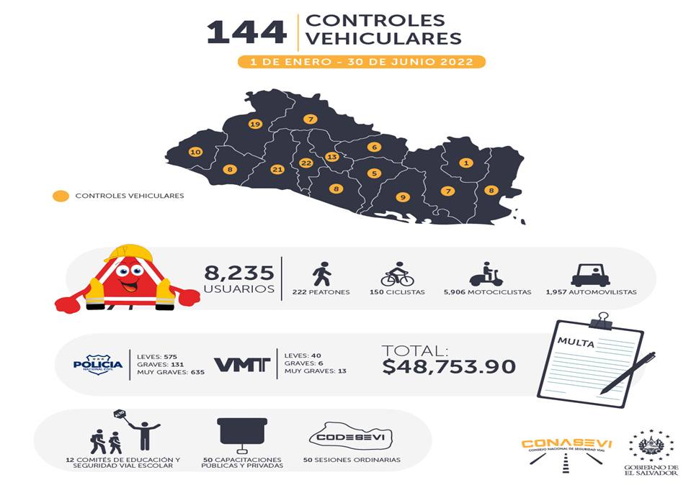
INTRODUCCIÓN
El Plan Operativo Anual 2020, continua con la ejecución de metas estratégicas y sus actividades específicas, las cuales siguen encaminadas a la consecución del logro de los Objetivos y Ejes Estratégicos contemplados en el Plan Estratégico Institucional.
El seguimiento del Plan Operativo Anual forma parte de una planeación estratégica de esta institución, lo que constituye un lineamiento a efecto de realizar las evaluaciones correspondientes y controlar los resultados obtenidos, en relación a las metas de cada trimestre, lo que nos hace conocer los avances de las actividades de cada una de nuestras unidades organizativas, para el logro de los objetivos institucionales.
El presente informe de ejecución y seguimiento del Cuarto Trimestre del Plan Operativo Anual 2020, expone los avances de cada una de las unidades organizativas del FONAT, en relación a las metas establecidas en el mismo y no se limita a establecer si se cumple o no cierta actividad o meta, sino que busca analizar y encaminar a través de acciones correctivas, los aciertos o desaciertos.

Slide 15

INTRODUCCIÓN
El Plan Operativo Anual 2020, continua con la ejecución de metas estratégicas y sus actividades específicas, las cuales siguen encaminadas a la consecución del logro de los Objetivos y Ejes Estratégicos contemplados en el Plan Estratégico Institucional.
El seguimiento del Plan Operativo Anual forma parte de una planeación estratégica de esta institución, lo que constituye un lineamiento a efecto de realizar las evaluaciones correspondientes y controlar los resultados obtenidos, en relación a las metas de cada trimestre, lo que nos hace conocer los avances de las actividades de cada una de nuestras unidades organizativas, para el logro de los objetivos institucionales.
El presente informe de ejecución y seguimiento del Cuarto Trimestre del Plan Operativo Anual 2020, expone los avances de cada una de las unidades organizativas del FONAT, en relación a las metas establecidas en el mismo y no se limita a establecer si se cumple o no cierta actividad o meta, sino que busca analizar y encaminar a través de acciones correctivas, los aciertos o desaciertos.

